Slide 1
АППАРАТНОЕ И ПРОГРАММНОЕ ОБЕСПЕЧЕНИЕ СЕТЕЙ

Slide 2
АППАРАТНОЕ ОБОРУДОВАНИЕ КОМПЬЮТЕРНЫХ СЕТЕЙ
Среда передачи
Передать информацию можно с помощью физических сигналов различной природы.
Это могут быть:
электрические сигналы
электромагнитное излучение
оптические сигналы
В зависимости от вида сигнала используют различные среды передачи:
проводные
беспроводные
Среда передачи - это физическая среда, в котором возможно передачи информационных сигналов в виде электрических, световых и других импульсов.

Slide 3
СЕТЕВЫЕ КАБЕЛИ
В проводных средах компьютеры и другие устройства сети соединены кабелями, в частности
медными
витая пара
коаксиальный кабель
оптоволоконными
Данные передают в виде электрических или оптических сигналов.

Slide 4
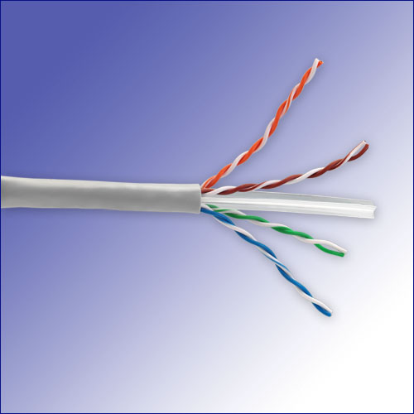
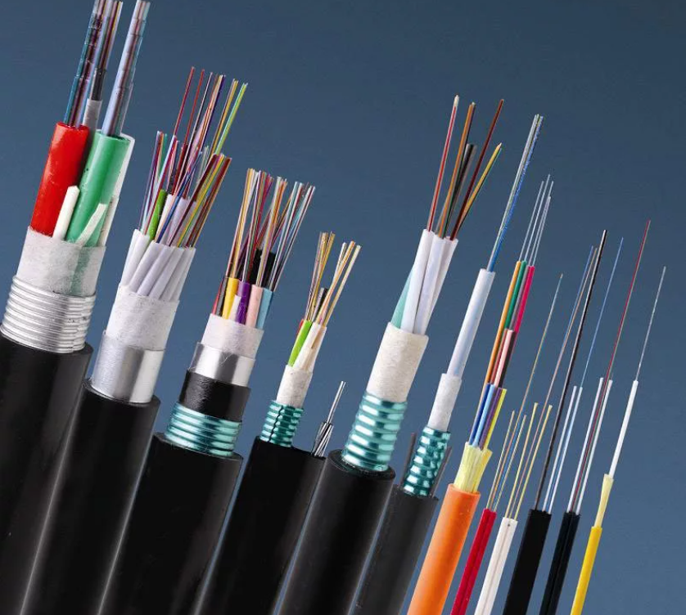
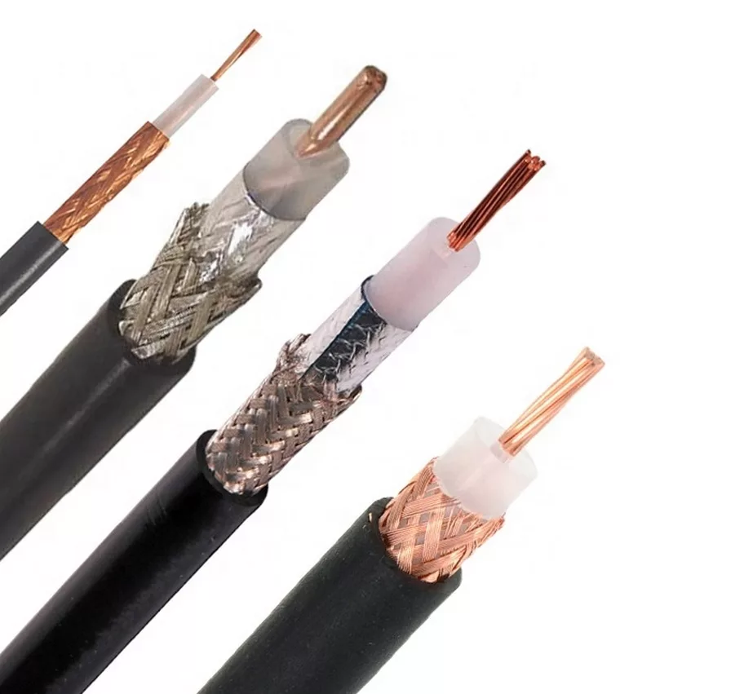
СРЕДА ПЕРЕДАЧИ
СЕТЕВОЙ КАБЕЛЬ НА ОСНОВЕ ВИТЫХ ПАР
ОПТОВОЛОКОННЫЙ КАБЕЛЬ
КОАКСИАЛЬНЫЙ КАБЕЛЬ

Slide 5
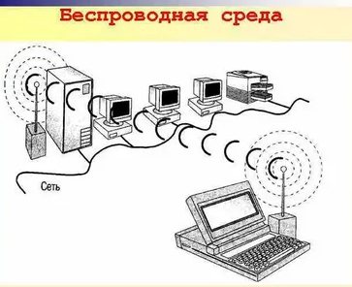
СРЕДА ПЕРЕДАЧИ
БЕСПРОВОДНАЯ СРЕДА
ХАРАКТЕРИСТИКИ СРЕДЫ ПЕРЕДАЧИ
В беспроводных средах кабели не используют, а данные передают через эфир, обычно в виде радиосигналов.
Одна из основных характеристик среды передачи - скорость передачи данных, измеряемой в битах в секунду (бит / с), килобитах в секунду (кбит / с), мегабит в секунду (Мбит / с) и гигабит в секунду (Гбит / с).
Скорость передачи данных в компьютерных сетях определяется как количество двоичных разрядов, передаваемых через определенную среду за единицу времени.

Slide 6
СЕТЕВЫЕ ИНТЕРФЕЙСЫ
Для того чтобы компьютер или другое устройство можно было подключить к локальной сети, необходимо чтобы он был оснащен сетевым интерфейсом (сетевой картой), к которому будет подключаться сетевой кабель или который обеспечит связь через радиоканал. Сетевые интерфейсы изготавливают в виде плат.
Сетевой интерфейс - это оборудование, предназначенное для подключения компьютера или другого устройства в локальной сети.

Slide 7
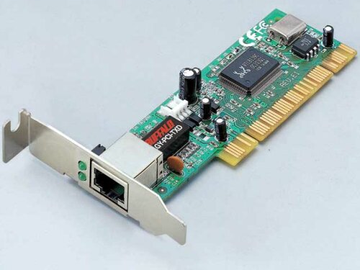
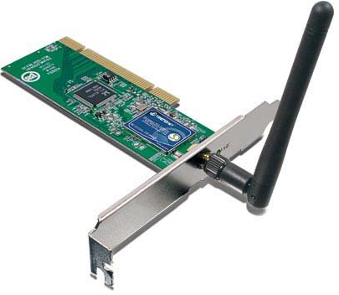
СЕТЕВЫЕ ИНТЕРФЕЙСЫ
СЕТЕВОЙ ИНТЕРФЕЙС ПРОВОДНОЙ
СЕТЕВАЯ КАРТА БЕСПРОВОДНОЙ СВЯЗИ

Slide 8
МОДЕМЫ
МОДЕМ – ЭТО УСТРОЙСТВО, ПРИМЕНЯЕТСЯ ДЛЯ ПОДКЛЮЧЕНИЯ КОМПЬЮТЕРОВ К ГЛОБАЛЬНЫМ СЕТЯМ
Для подключения отдельных компьютеров и локальных сетей к всемирной глобальной сети Интернет можно применять
телефонную связь,
кабельные телевизионные сети,
спутниковую мобильную связь.
Параметры сигналов, передаваемых этими каналами связи и сигналов, применяемых в локальных сетях и в самом компьютере, отличаются. Поэтому для подключения к глобальной сети нужен специальное устройство - модем.
В зависимости от того, для какого канала связи назначен модем, различают модемы для
телефонных линий,
телевизионных кабельных линий,
спутниковые модемы,
модемы для мобильной связи.
Модемы выпускаются в виде отдельных устройств и в виде плат, которые вставляются в слоты на материнской плате.

Slide 9
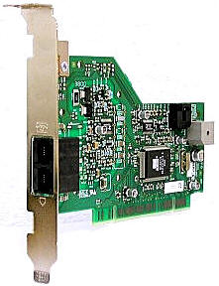
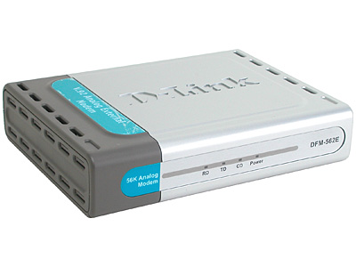
МОДЕМЫ
ВНУТРЕННИЙ МОДЕМ
ВНЕШНИЙ МОДЕМ

Slide 10
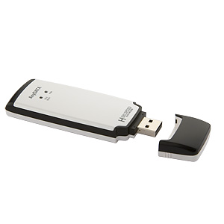
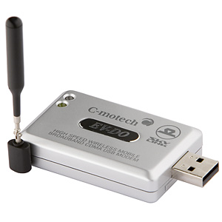
МОДЕМЫ
МОДЕМ CMOTECH
БЕСПРОВОДНОЙ СКОРОСТНОЙ МОДЕМ
Один из первых usb-модемов для пользования мобильным Интернетом.

Slide 11
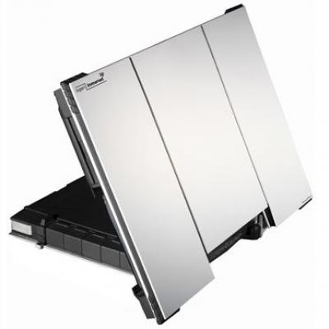
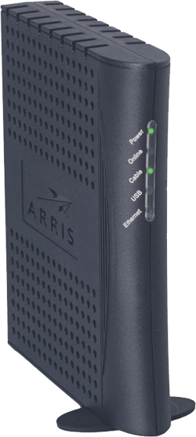
МОДЕМЫ
СПУТНИКОВЫЙ МОДЕМ
МОДЕМЫ ДЛЯ ТЕЛЕВИЗИОННЫХ КАБЕЛЬНЫХ ЛИНИЙ

Slide 12
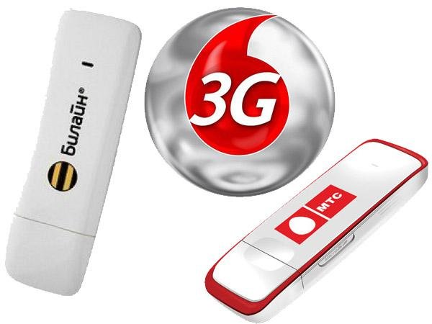
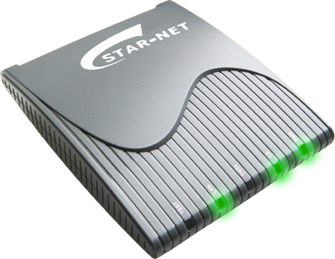
МОДЕМЫ
МОДЕМЫ ДЛЯ МОБИЛЬНОЙ СВЯЗИ
МОДЕМЫ ДЛЯ ТЕЛЕФОННЫХ ЛИНИЙ

Slide 13
КОНЦЕНТРАТОРЫ, КОММУТАТОРЫ И ТОЧКИ БЕСПРОВОДНОГО ДОСТУПА
Для реализации сетевой топологии "звезда" требуется устройство, к которому будут подключаться все компьютеры сети и который будет обеспечивать обмен данными между ними. Функцию таких "центральных" устройств могут выполнять концентраторы и коммутаторы.
Концентратор - устройство, передает полученные данные всем подключенным к нему устройствам.
Коммутатор - устройство, определяет, кому именно адресованы полученные данные, а потому направляет их не всем устройствам, а только получателю.
Для создания беспроводных сетей используют точки беспроводного доступа, которые функционируют так же, как концентраторы.

Slide 14
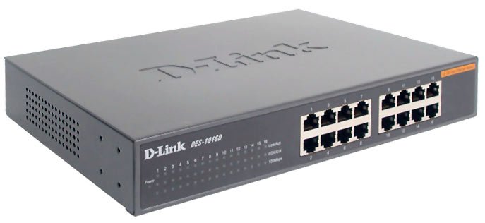
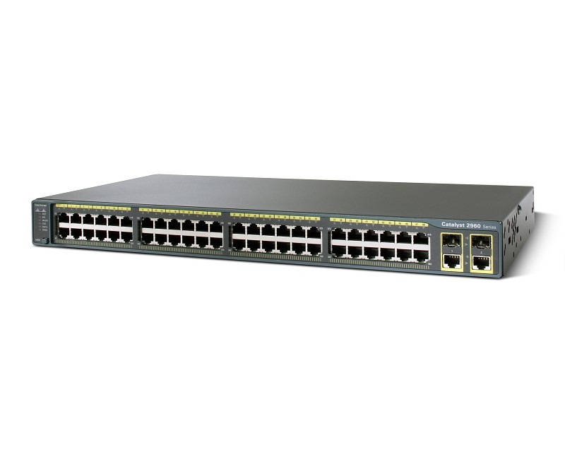
КОНЦЕНТРАТОРЫ, КОММУТАТОРЫ И ТОЧКИ БЕСПРОВОДНОГО ДОСТУПА
КОНЦЕНТРАТОР
КОММУТАТОР

Slide 15
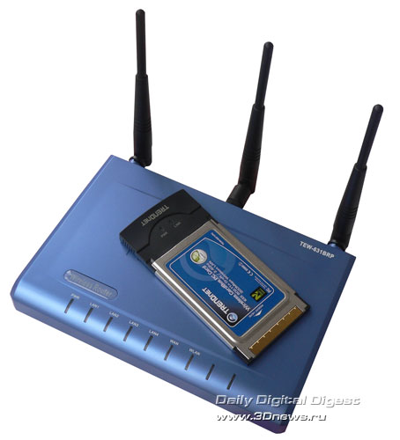
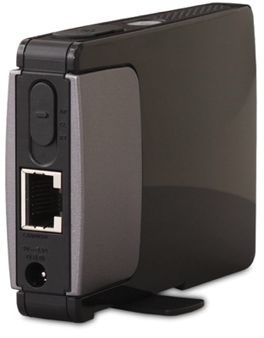
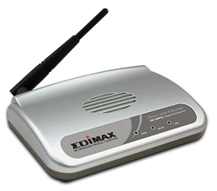
ТОЧКА ДОСТУПА WI-FI
Беспроводной сетевой контроллер, обеспечивающий подключение компьютера или другого устройства к беспроводной сети.

Slide 16
МОСТЫ И МАРШРУТИЗАТОРЫ
Для соединения двух сетей или отдельных сегментов одной сети используют специальные устройства, которые называют шлюзами. Распространенные представители устройств этого типа - мосты и маршрутизаторы.
На основании информации о топологии сети и заданных правил обработки пакетов они самостоятельно принимают решения по передаче пакетов из одной сети в другую. Указанные сетевые устройства создаются как отдельное оборудование или комбинированные устройства многоцелевого назначения.

Slide 17
ПРОГРАММНОЕ ОБЕСПЕЧЕНИЕ КОМПЬЮТЕРНЫХ СЕТЕЙ
Для работы компьютера в сети необходимо, чтобы операционная система имела в своем составе средства, обеспечивающие возможность предоставлять его ресурсы в общее пользование и отправлять запросы на использование удаленных ресурсов.
ОС разделяют на локальные и сетевые. Сегодня почти все ОС поддерживают работу в сети.
Любая сеть имеет определенный набор ресурсов и предоставляет пользователям определенные услуги: возможность обмениваться файлами и электронными сообщениями, работать в Интернете, пользоваться специализированными приложениями (например, программами для обработки заказов в торговле, бухгалтерскими программами, программами для заказа билетов).
В сети есть определенный набор сетевых служб, которые она поддерживает и предоставляет в пользование.

Slide 18
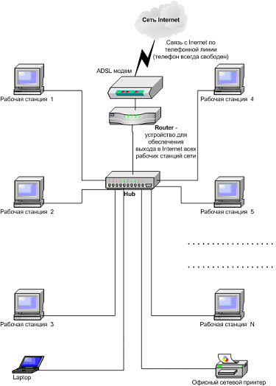
ПРОГРАММНОЕ ОБЕСПЕЧЕНИЕ ОДНОРАНГОВЫХ СЕТЕЙ
В ОДНОРАНГОВЫХ СЕТЯХ У КОМПЬЮТЕРОВ НЕТ ЧЕТКОЙ СПЕЦИАЛИЗАЦИИ ПО ПОДДЕРЖКЕ ОПРЕДЕЛЕННОЙ СЕТЕВОЙ СЛУЖБЫ
В одноранговых сетях все компьютеры равноправны и каждый пользователь самостоятельно определяет, к каким ресурсам своего компьютера иметь доступ другие пользователи.
Для создания одноранговых сетей не требуется специальное программное обеспечение.
Для их работы достаточно набора сетевых функций, имеют все современные ОС.

Slide 19
ПРОГРАММНОЕ ОБЕСПЕЧЕНИЕ КЛИЕНТ-СЕРВЕРНЫХ СЕТЕЙ
В КЛИЕНТ-СЕРВЕРНЫХ СЕТЯХ ПОДДЕРЖКУ СЕТЕВЫХ СЛУЖБ ОСУЩЕСТВЛЯЮТ СЕРВЕРЫ. ДЛЯ ЭТОГО НА НИХ УСТАНАВЛИВАЮТ СЕРВЕРНЫЕ ОС И СПЕЦИАЛИЗИРОВАННОЕ ПРИКЛАДНОЕ ПРОГРАММНОЕ ОБЕСПЕЧЕНИЕ
В зависимости от того, какую работу выполняют серверы, выделяют различные их роли.
На клиентах (рабочих станциях) устанавливают настольные ОС и прикладное программное обеспечение, необходимое пользователю для выполнения задач и доступа к серверным служб.

Slide 20
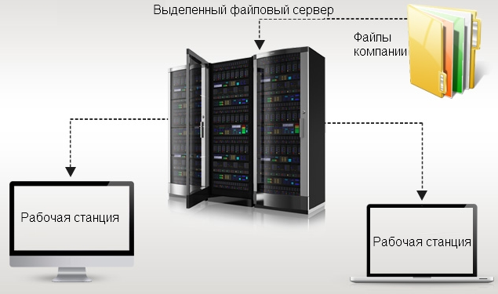
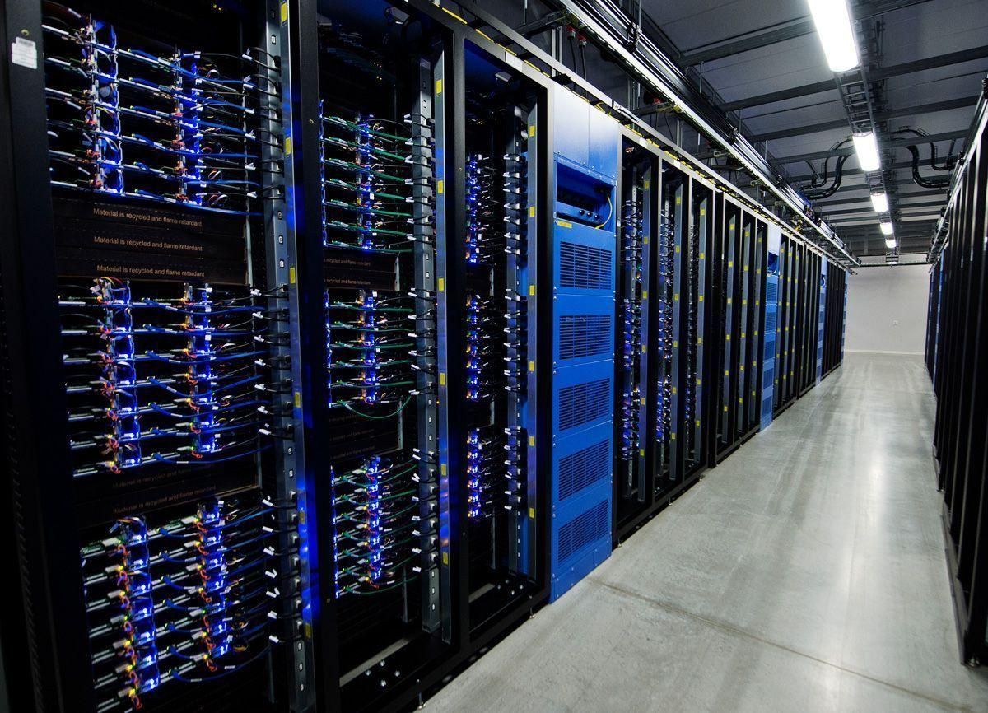
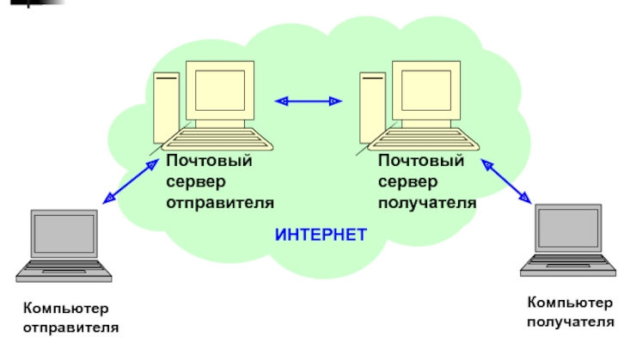
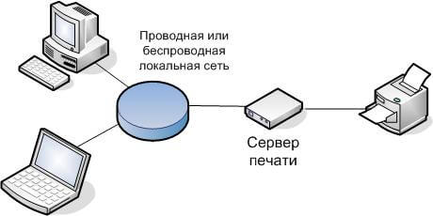
Файловый сервер
Сервер баз данных
Почтовый сервер
Сервер печати

Slide 21
ДОСТУП К СЕТИ
УЧЕТНАЯ ЗАПИСЬ ПОЛЬЗОВАТЕЛЯ
Учетная запись пользователя - это объект, содержащий сведения, необходимые для идентификации пользователя при его входе в систему.
В одноранговой сети учетные записи хранятся на каждом компьютере.
В клиент-серверной сети учетные записи пользователей, а также информация о других объектах сети могут храниться централизованно.
Рабочая группа - это логическая группа компьютеров одноранговой сети
Домен - это логическое объединение компьютеров и ресурсов клиент-серверной сети под одним именем.

